Slide 1
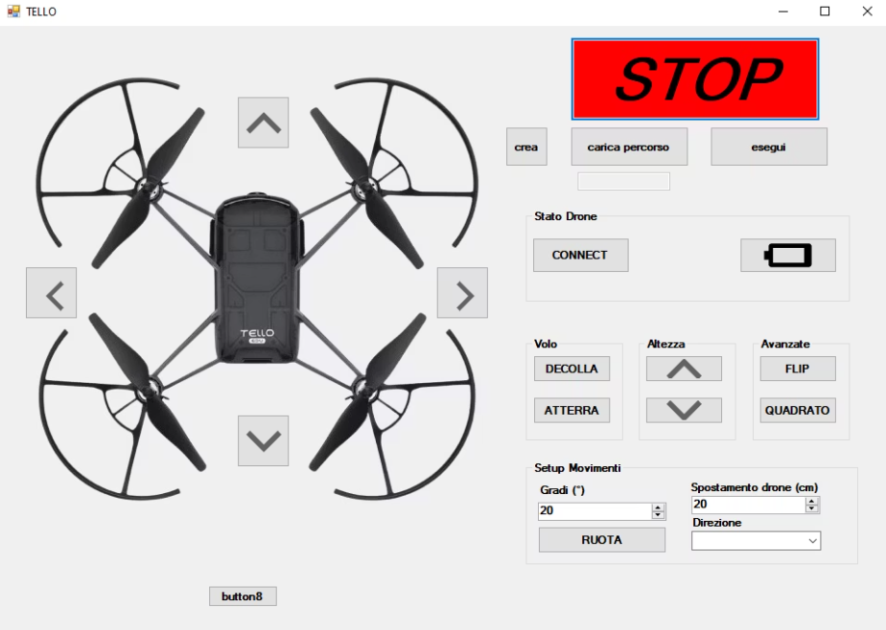
Tello & AI: Droni Intelligenti per l'Esplorazione Autonoma
Progetto di controllo autonomo del drone DJI Tello tramite intelligenza artificiale.
Il nostro sistema permette al drone di rilevare oggetti e persone, evitare ostacoli e mappare ambienti in modo completamente autonomo.

Slide 2




Funzionalità Realizzate
Interfaccia di Controllo
Sviluppo di un'interfaccia Windows Form per il controllo remoto del drone e visualizzazione del video in tempo reale.
Riconoscimento Oggetti
Implementazione di YOLO per identificare oggetti e persone. Sviluppo API, con IA allenata tramite Teachable Machine, per classificazione di razze canine.
Navigazione Autonoma
Algoritmi per rilevamento distanze, evitamento ostacoli e calcolo percorsi ottimali in ambienti chiusi.
Mappatura Ambiente
Sistema di memorizzazione della posizione degli oggetti rilevati e creazione di percorsi adattivi.

Slide 3
Tecnologie e Strumenti Utilizzati
DJI Tello
Teachable Machine
Drone compatto programmabile con telecamera integrata. Perfetto per lo sviluppo di applicazioni di volo autonomo.
Strumento online gratuito sviluppato da Google che permette di addestrare modelli di intelligenza artificiale.
FFmpeg e MJPEG Server
.NET Framework
Librerie per l'elaborazione e lo streaming video. Essenziali per visualizzare il feed della telecamera in tempo reale.
Ambiente di sviluppo per la creazione dell'interfaccia grafica e l'implementazione delle funzionalità di controllo.
YOLO (You Only Look Once)
Framework di riconoscimento oggetti in tempo reale. Permette l'identificazione rapida di persone e oggetti nei frame video.

Slide 4
Ruoli del Team
Studente
Ruolo
Compiti
Taiocchi Luca
Video Analisi
Streaming e riconoscimento oggetti/persone
Colombo Michele
Video Analisi
Streaming e riconoscimento oggetti/persone
Vecchi Mauro
Video Analisi
Streaming e riconoscimento oggetti/persone
Mazzoleni Gabriele
Sviluppo Controllo
Movimento drone e interfaccia grafica
Nodari Alessandro
Sviluppo Controllo
Movimento drone e interfaccia grafica

Slide 5



Cronologia di Sviluppo
Sprint 1 (18/12/2024 - 05/02/2025)
Creazione interfaccia grafica. Integrazione librerie FFmpeg e MJPEG. Visualizzazione feed telecamera.
Sprint 2 (07/02/2025 - 08/04/2025)
Implementazione YOLO per riconoscimento persone. Modifica GUI per separare visualizzazione e comandi.
Sprint 3 (08/04/2025 - 05/05/2025)
Sviluppo API classificazione razze canine. Implementazione movimenti automatici basati sul riconoscimento.

